Slide 1
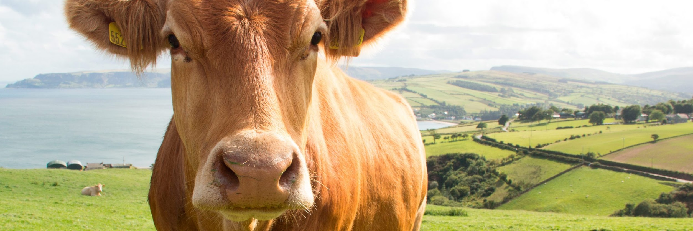

COMPRESIÓN Y DESCOMPRESIÓN DE IMÁGENES PARA LA GANADERÍA DE PRECISIÓN

Slide 2
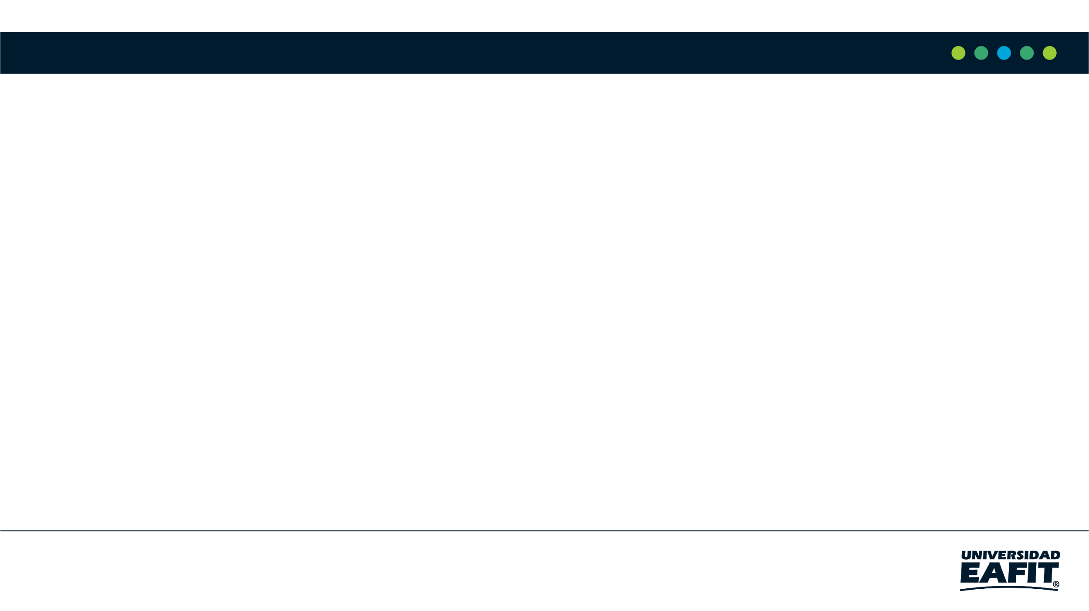
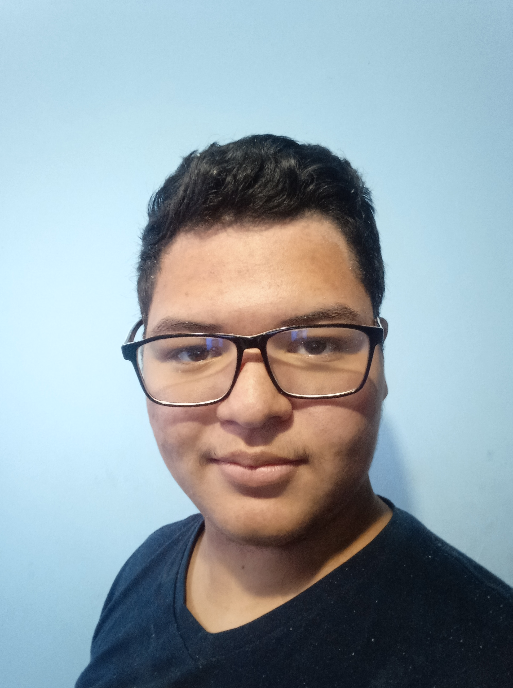
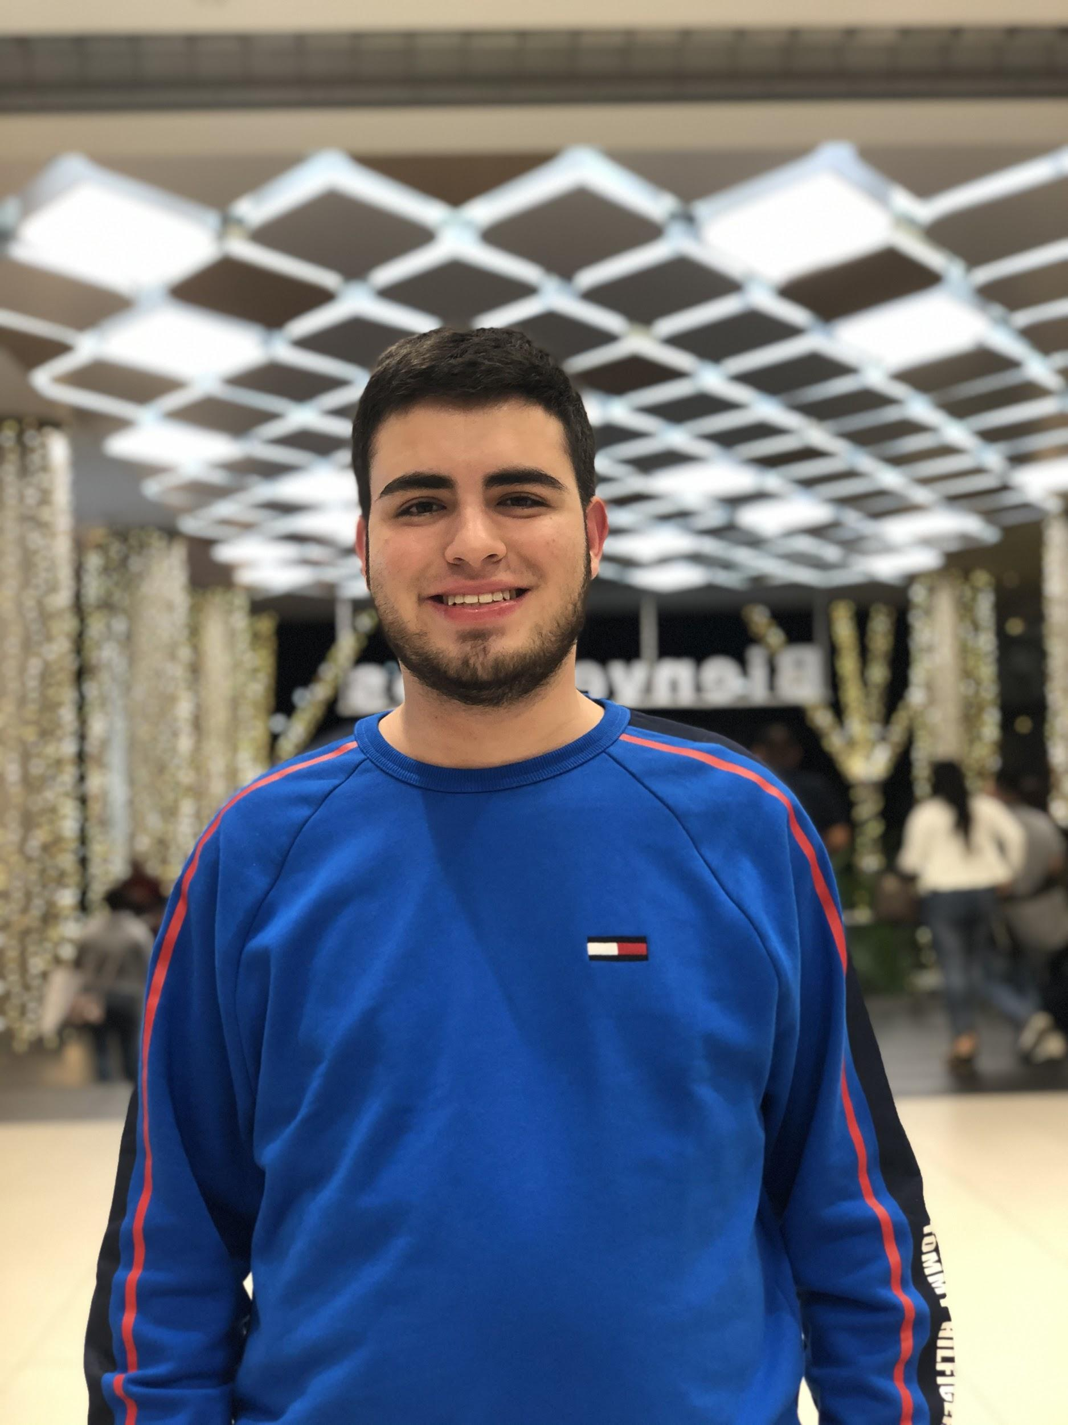

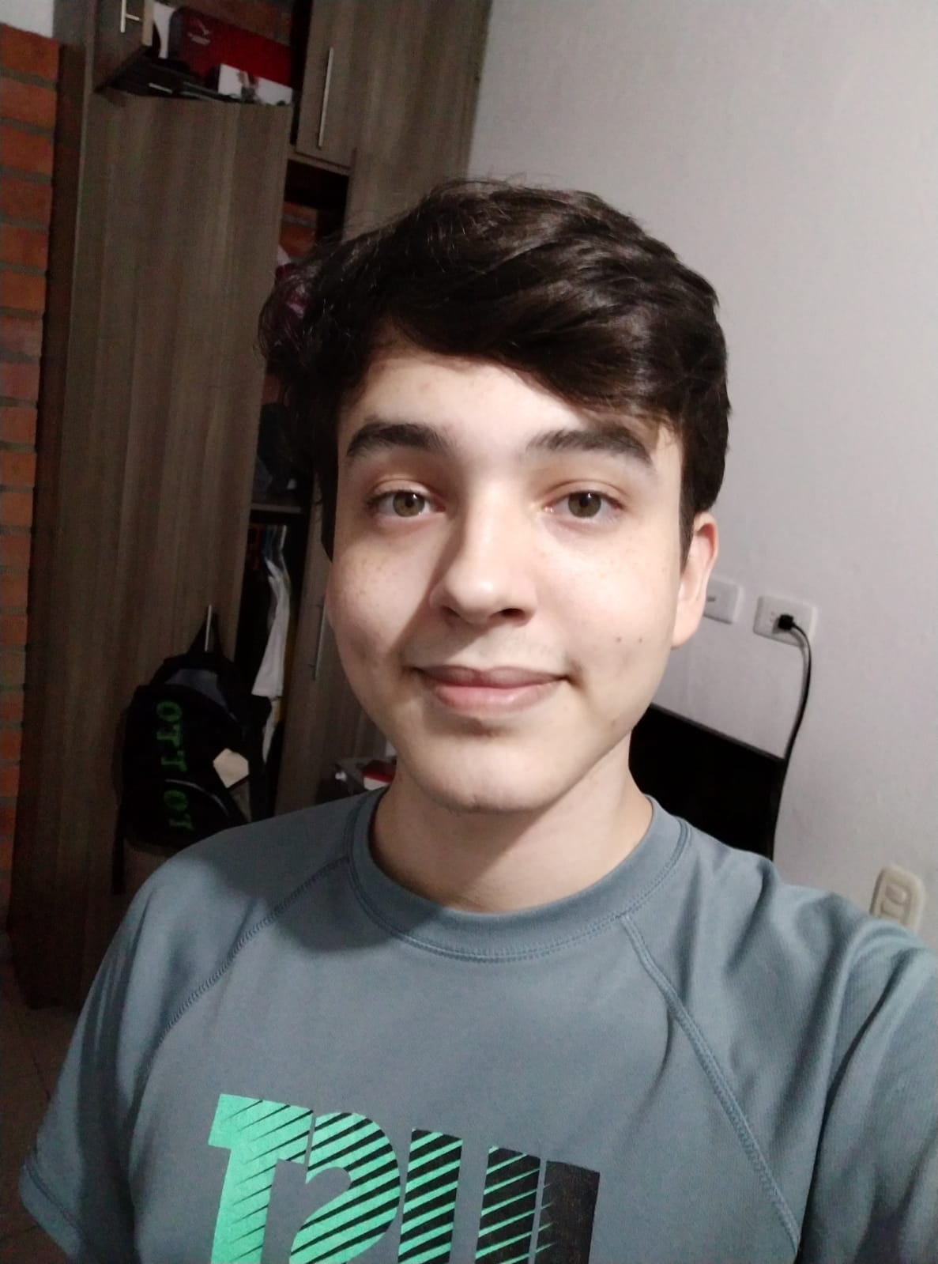
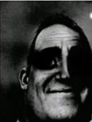

Presentación del equipo
Juan Felipe castillo
Simón Marín
Mauricio
Toro
https://github.com/Juanfelipecs/ST0245-001/tree/master/proyecto

Slide 3
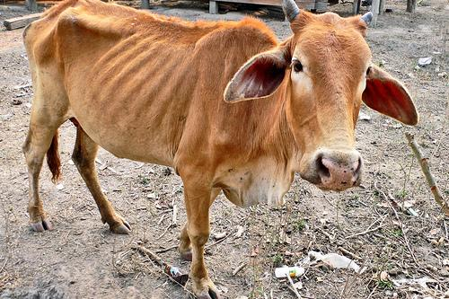
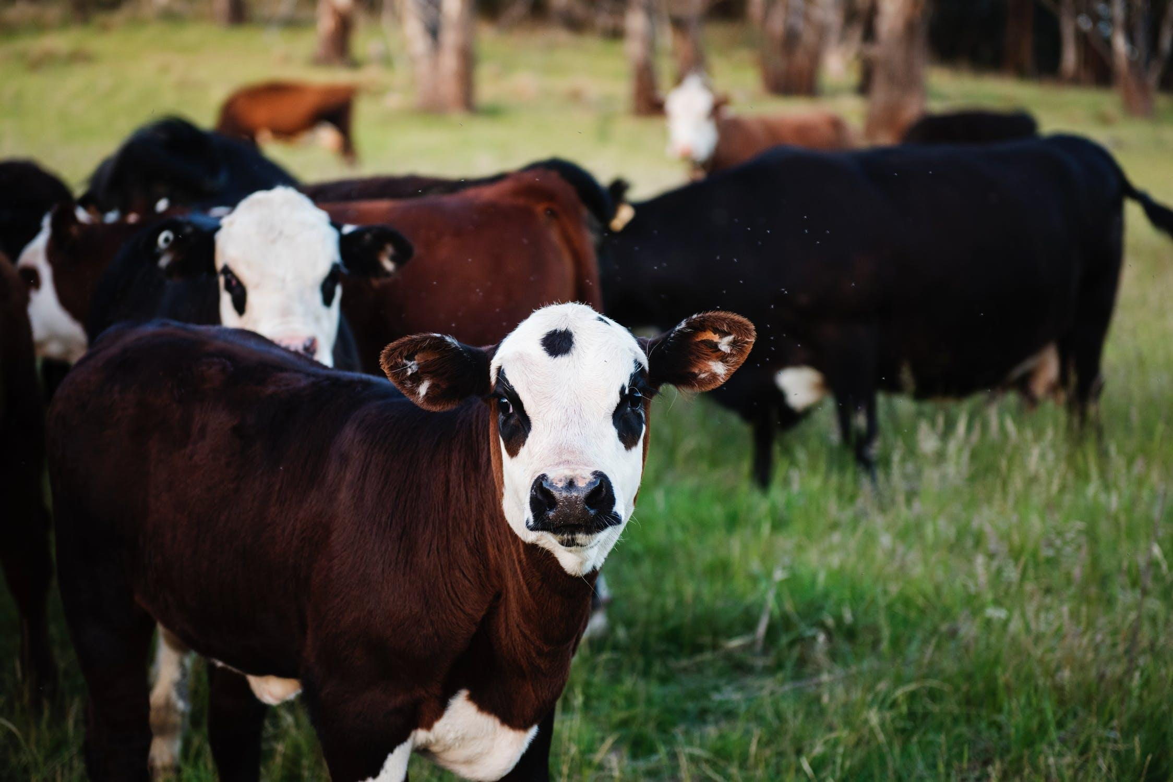
Proceso de entrenamiento
Red neuronal convolucional
Imágenes de ganado enfermo
Algoritmo de Clasificación
Modelo de Clasificación
Imágenes del ganado sano

Slide 4
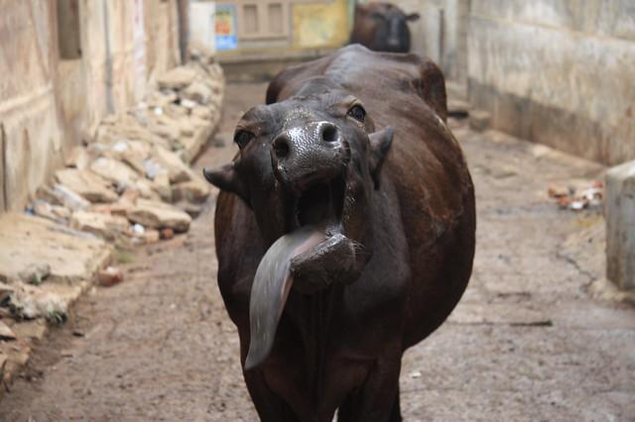
Proceso de validación
Algoritmo de compresión
Está enfermo
Imagen del ganado
Transformada de coseno discreta + LZW
Modelo de Clasificación
Salida

Slide 5
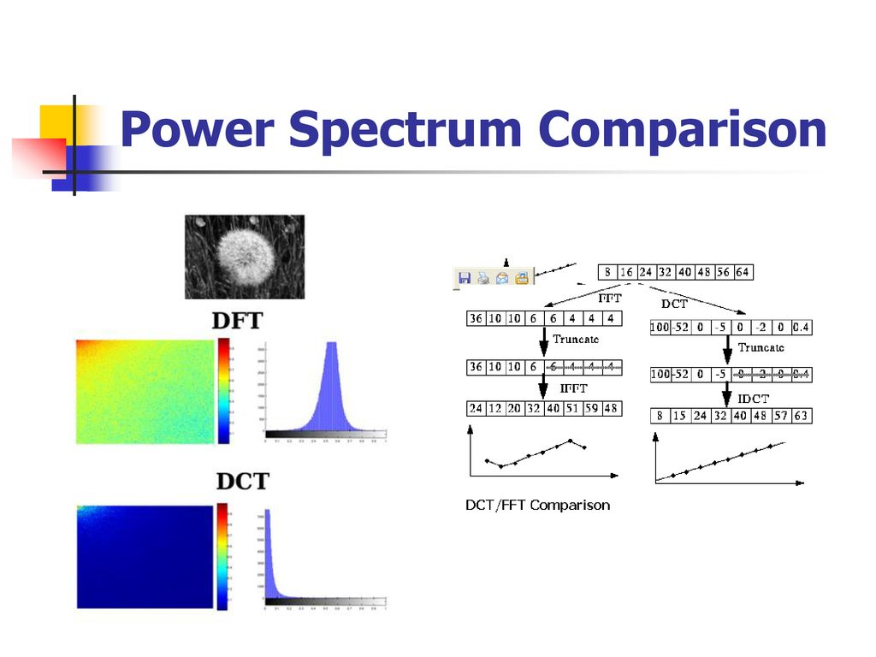
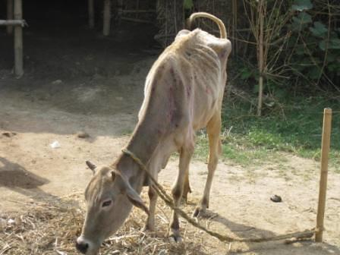
Diseño del algoritmo de compresión
La transformada de coseno discreta se crea a partir de la transformada de Fourier, la diferencia consiste en que no se utilizan senos ni números complejos.

Slide 6
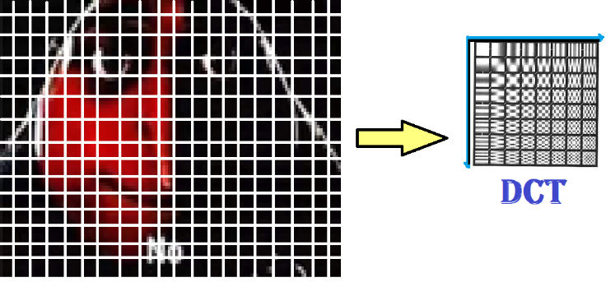
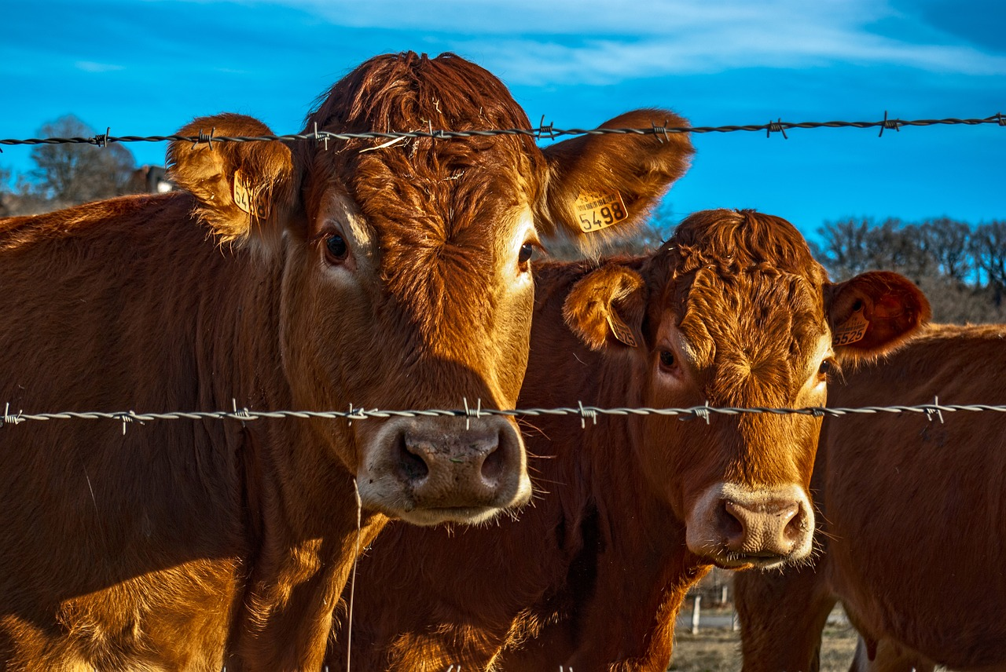
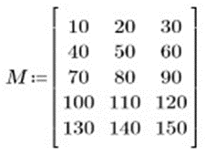
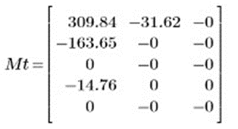
Diseño del algoritmo de compresión
Cada componente de la imagen se divide en pequeños bloques de 8×8 píxeles, que se procesan de forma casi independiente, lo que disminuye notablemente el tiempo de cálculo.

Slide 7
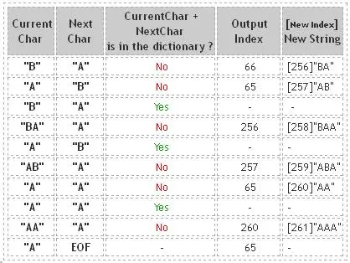
Diseño del algoritmo de compresión
El método de compresión LZW nos permite codificar nuestras cadenas de texto en una sola pasada, gracias a que el diccionario se va construyendo sobre la marcha al mismo tiempo que se codifica, a diferencia de otros métodos de compresión en que se realiza una de análisis y una de codificación

Slide 8
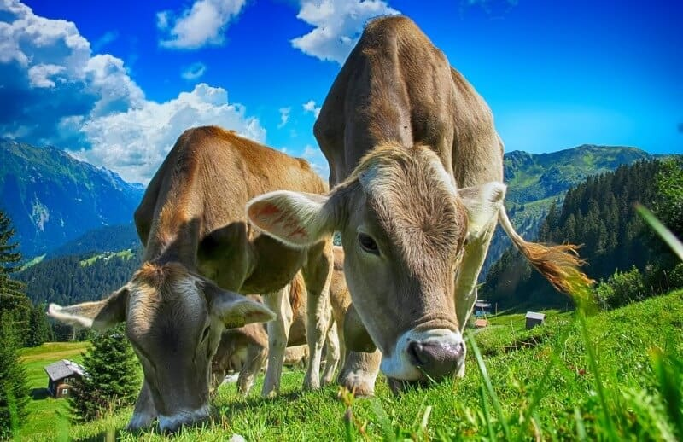
Complejidad del algoritmo de compresión
 | La complejidad del tiempo | Complejidad de la memoria
Algoritmo de compresión | O(N²*M) | O(N²*M)
Algoritmo de decompresión | O(N²*M) | O(N²*M)
DCT donde N es la cantidad de filas de la matriz y M es la cantidad de columnas.
LZW Su complejidad es de N debido a que el tamaño del diccionario es independiente del tamaño del input asignado.

Slide 9


Consumo de tiempo y memoria
Tiempo (s)
Memoria (MB)
Consumo de tiempo
Consumo de memoria

Slide 10
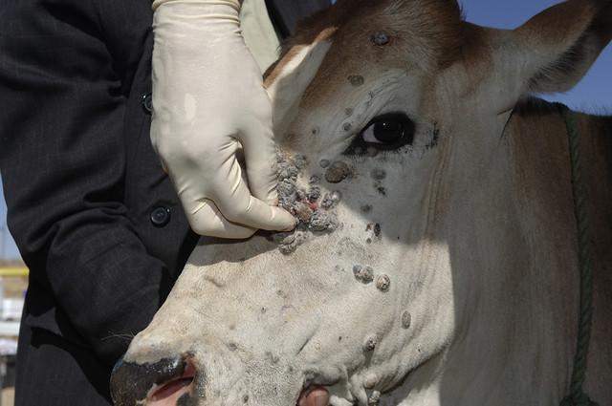
Tasa de compresión promedio
 | Tasa de compresión
Ganado sano | 4 : 1
El ganado enfermo | 4: 1
Tasa de compresión promedio para el ganado sano y el ganado enfermo.

Slide 11
GRACIAS!.
Apoyado por
El autor está financiado por el fondo Generación E . Todos los autores quieren agradecer a la Vicerrectoría de Descubrimiento y Creación, de la Universidad EAFIT, por su apoyo en esta investigación.

